Slide 1
微机系统与接口技术实验
计算机学院 李勤

Slide 2
实验：8255并行接口实验
【基础实验要求】（可参考实验指导书4.5）
1.基本输入输出。编写程序，使8255的A口为输入，B口为输出，完成拨动开关到数据灯的数据传输。要求只要开关拨动，数据灯的显示就发生相应改变。
2.流水灯显示实验。编写程序，使8255的A口和B口均为输出，数据灯D7-D0由左向右，每次仅亮要一个灯，循环显示，D15-D8与D7-D0正相反，由右向左，每次仅点亮一个灯，循环显示。
【实验目标】
1. 学习并掌握 8255 的工作方式及其应用。
2. 掌握 8255 典型应用电路的接法。

Slide 3
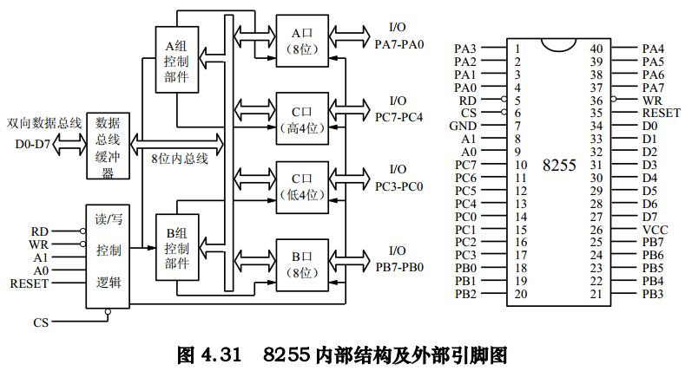
实验：8255并行接口实验
三个8位并行I/O端口（A、B、C）
是8255与系统数据总线的接口。
由它们控制
把CPU的控制命令或输出数据送至相应端口
把外设状态信息或输入数据通过相应的端口送至CPU

Slide 4
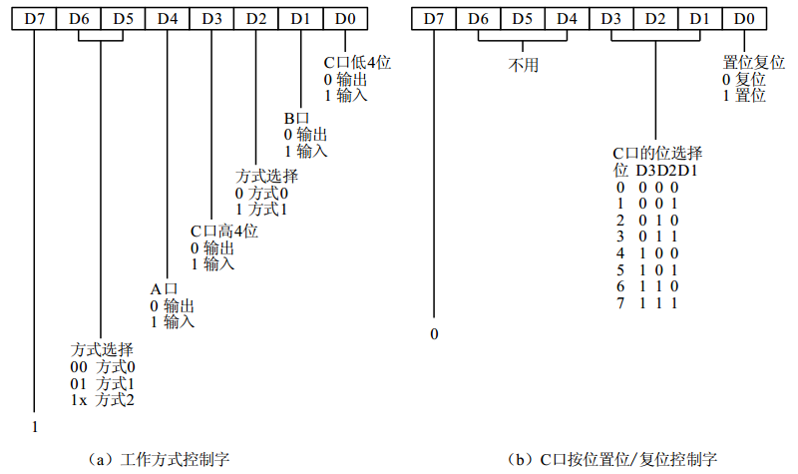
实验：8255并行接口实验
方式控制字决定端口A、B、C的工作方式。
方式0——基本输入/输出
方式1——选通输入/输出
方式2——双向选通工作方式
可写0
B口
方式
A口
方式

Slide 5
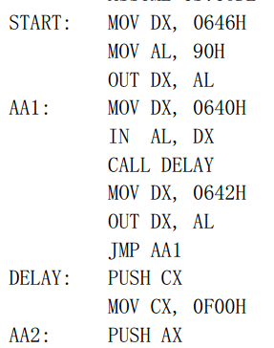
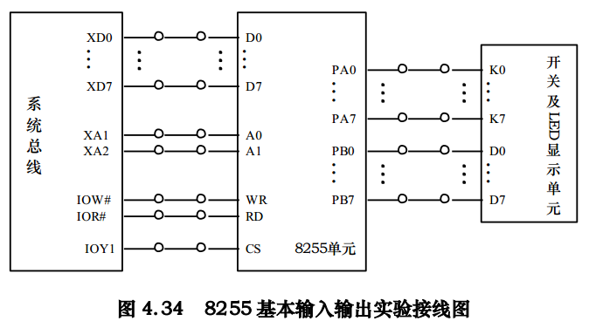
实验：8255并行接口实验
【基础实验要求】1.基本输入输出实验。编写程序，使 8255 的 A 口为输入， B 口为输出，完成拨动开关到数据灯的数据传输。要求只要开关拨动，数据灯的显示就发生相应改变。 （固化程序，脱机部分不做）
0646H为命令口的地址0640H为A数据口地址；
0642H为B数据口地址。
读端口A
输出到端口B
90H=1001 0000B

Slide 6
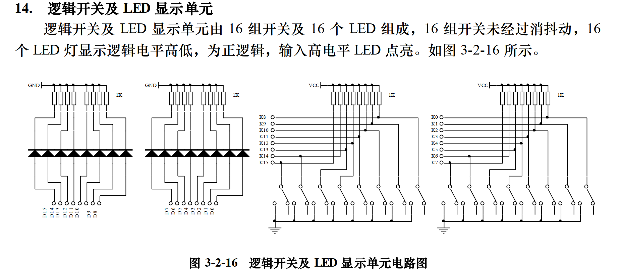

Slide 7
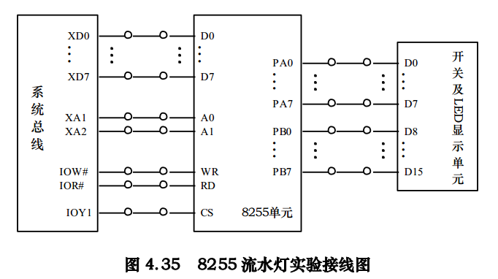
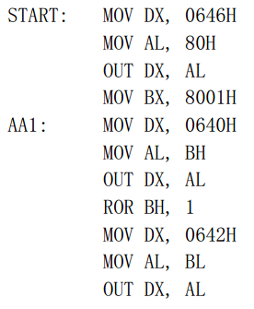
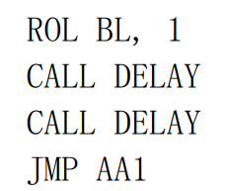
实验：8255并行接口实验
【基础实验要求】2.流水灯显示实验。编写程序，使 8255 的 A 口和 B 口均为输出，数据灯 D7～D0 由左向右，每次仅亮一个灯，循环显示， D15～D8 与 D7～D0 正相反，由右向左，每次仅点亮一个灯，循环显示。（固化程序，脱机部分不做）
0646H为命令口的地址；
0640H为A数据口地址；
0642H为B数据口地址。
输出到端口A
80H=1000 0000B
输出到端口B

Slide 8
实验：8255并行接口实验
【扩展实验要求】1.将16个发光二极管（D0-D15）从低位到高位依次全部点亮（一开始所有灯都是熄灭状态，然后亮1盏、2盏、3盏、4盏灯……，直到16个灯全部点亮），然后所有灯一起闪烁三次；最后回到初始状态一直循环刚才的过程。
实验代码

Slide 9
实验：8255并行接口实验
【扩展实验要求】2.使用单脉冲开关KK1+作为输入，每次按下发生一次输入，则更新输入次数的计数值，并将二进制计数值显示在D0-D3，若满15次，则重新开始计数。
KK1+ 按动次数 | D3 | D2 | D1 | D0
0 | 0 | 0 | 0 | 0
1 | 0 | 0 | 0 | 1
2 | 0 | 0 | 1 | 0
……
15 | 1 | 1 | 1 | 1
16 | 0 | 0 | 0 | 0
实验连接图
和
实验代码
实验连接图有变化！
请画出来。
KK 1+:
如何检测按键？
在检测按键后，call delay，延时较长时间。
检测按下后，再检测松开。

Slide 10
实验：8255并行接口实验
【基础实验要求】（可参考实验指导书4.5）
1.基本输入输出。编写程序，使8255的A口为输入，B口为输出，完成拨动开关到数据灯的数据传输。要求只要开关拨动，数据灯的显示就发生相应改变。
2.流水灯显示实验。编写程序，使8255的A口和B口均为输出，数据灯D7-D0由左向右，每次仅亮要一个灯，循环显示，D15-D8与D7-D0正相反，由右向左，每次仅点亮一个灯，循环显示。
【扩展实验要求】
1.将16个发光二极管（D0-D15）从低位到高位依次全部点亮，一开始所有灯都是熄灭状态，然后亮1盏、2盏、3盏、4盏灯……，直到16个灯全部点亮，然后所有灯一起闪烁三次；最后回到初始状态一直循环刚才的过程。
2.使用单脉冲开关KK1+作为输入，每次按下发生一次输入，则更新输入次数的计数值，并将二进制计数值显示在D0-D3，若满15次，则重新开始计数。

